Slide 1
Северо-Западный филиал Федерального государственного бюджетного образовательного учреждения высшего образования «Российский государственный университет правосудия» (г. Санкт-Петербург) КАФЕДРА ГРАЖДАНСКОГО ПРОЦЕССУАЛЬНОГО ПРАВА Отчет о деятельности НАУЧНОГО КРУЖКА «Табеллион (Tabellion)» за период 1.09.2018 по 1.06.2019 г.г.

Slide 2
Формы осуществления научной деятельности кружка
Заседания кружка
Выездные заседания кружка
Активное участие в научных конференциях
Участие в конкурсах

Slide 3
Направление работы кружка – изучение взаимодействия
Судебная система
Нотариат
Медиация
Иные несудебные формы защиты права
ФССП

Slide 4
Основная задача - восполнение пробелов знаний в сфере организации нотариата и нотариальной практики

Slide 5
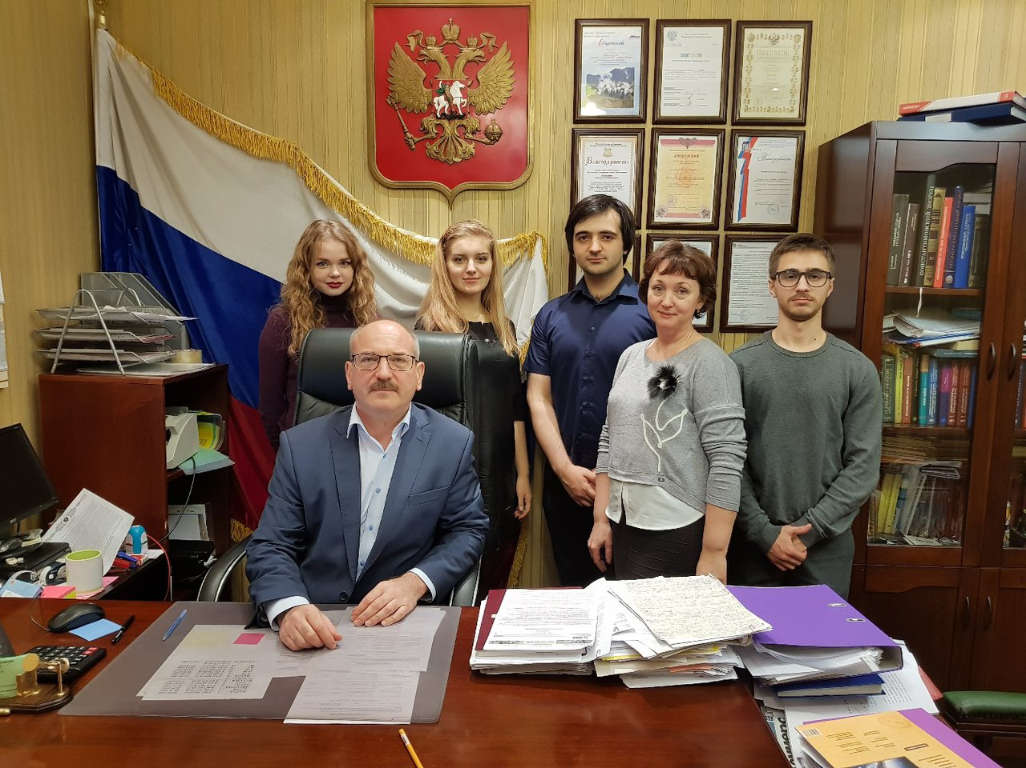
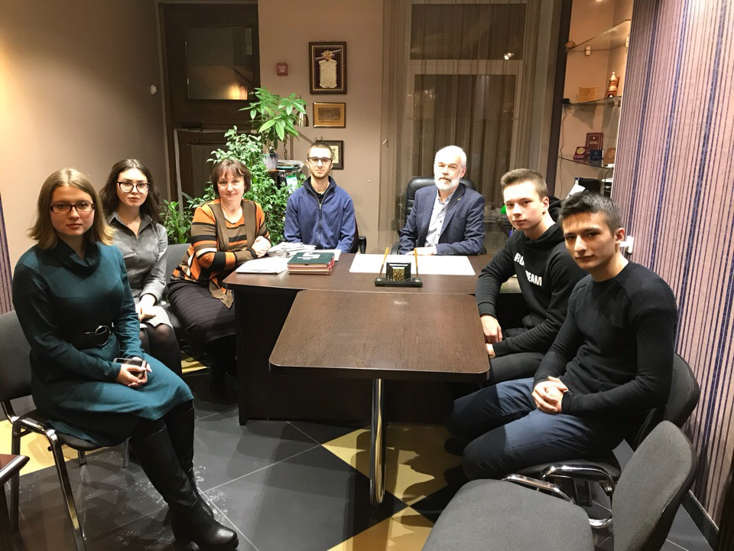
Общение с лучшими нотариусами г. Санкт-Петербурга:
Алексей Владимирович Володин и Игорь Майевич Скоробогатов

Slide 6
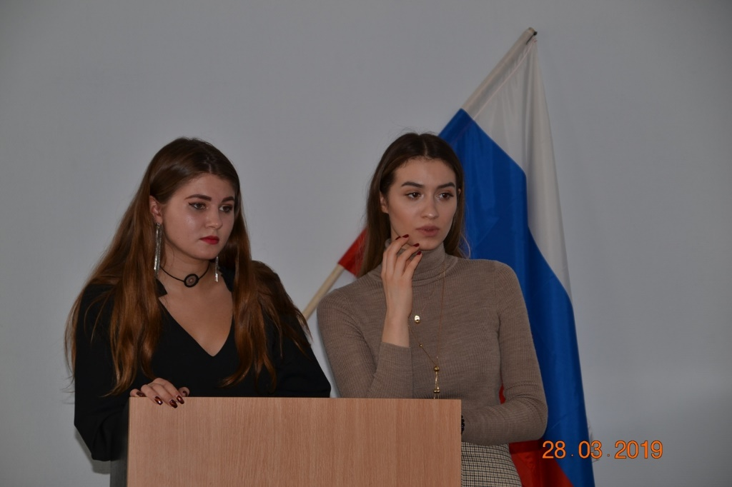
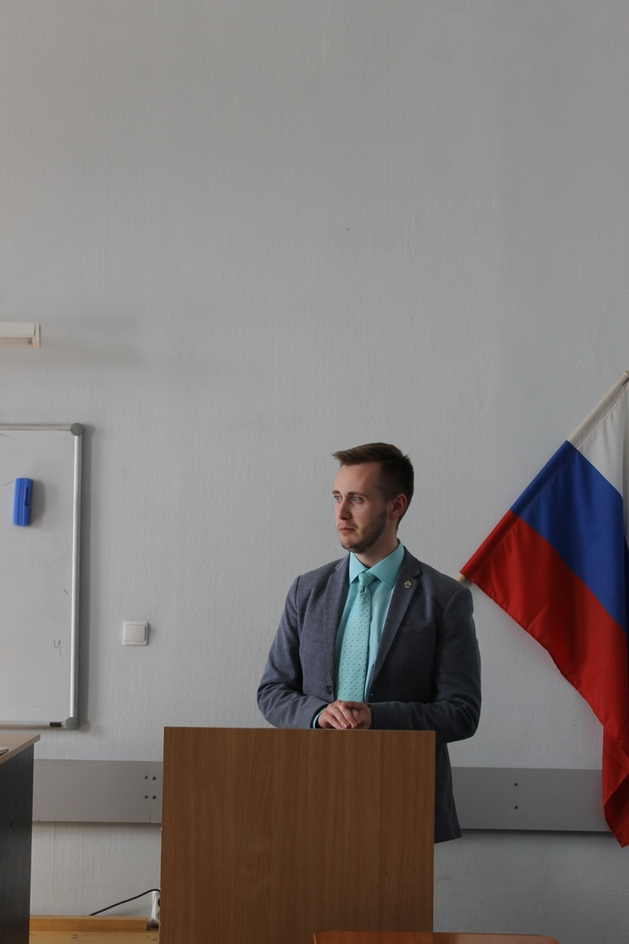
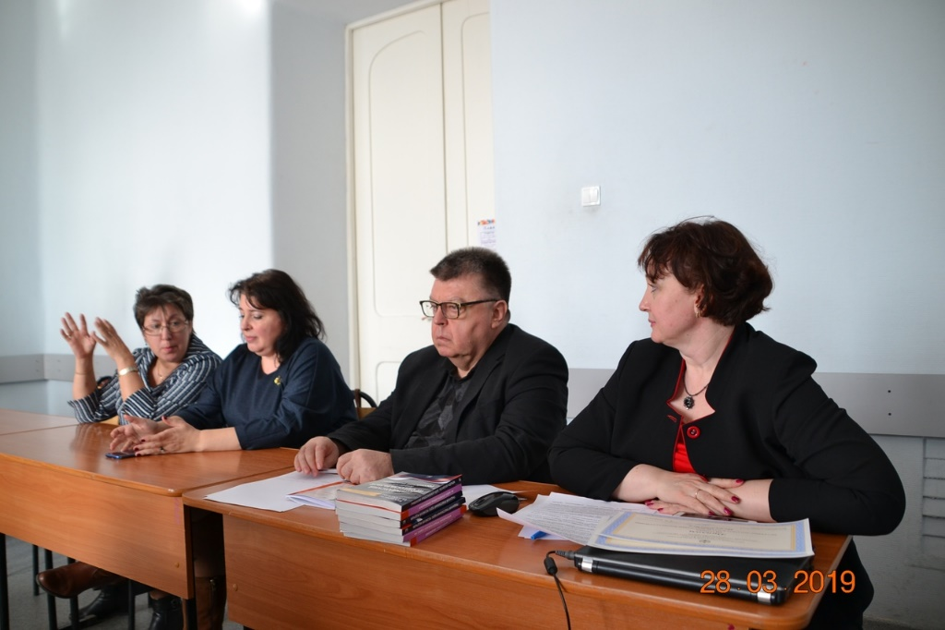
Студенческая научная конференция

Slide 7
Публикационная активность
Каждый участник кружка имеет возможность написать и опубликовать свою статью.
В отчетном периоде наши работы были опубликованы в сборниках конференции, которые проходили в нашем ВУЗе, и сборнике научных трудов по материалам международной научно-практической конференции в г. Гатчина.
В будущем запланирована публикация в журнале «Петербургский Нотариус».

Slide 8
Ежегодный конкурс работ по нотариату Нотариальной палаты Санкт-Петербурга
Прием заявок и работ до 20 декабря 2019 года

Slide 9
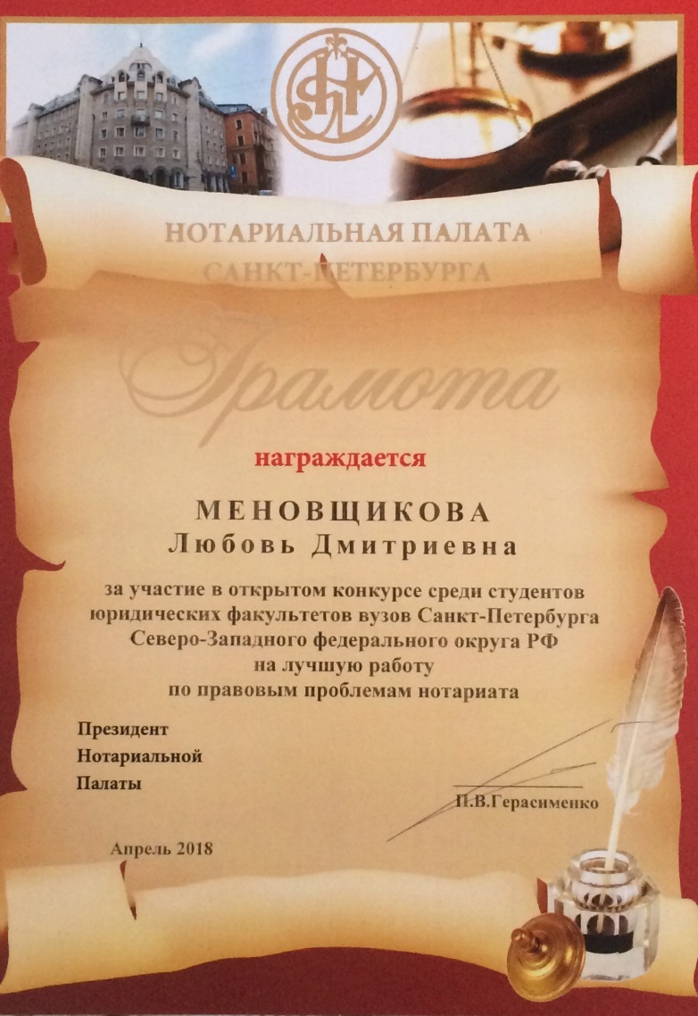
У нас есть победы в региональном конкурсе работ о проблемах нотариата

Slide 10
Спасибо за внимание!
Присоединяйтесь!

